Slide 1
台北科技大學，經管系，陳擎文
SQL+Tableau
提取商業智能
每年員工的男女人數

Slide 2
商業數據視覺化專業軟體
Tableau的2個版本

Slide 3
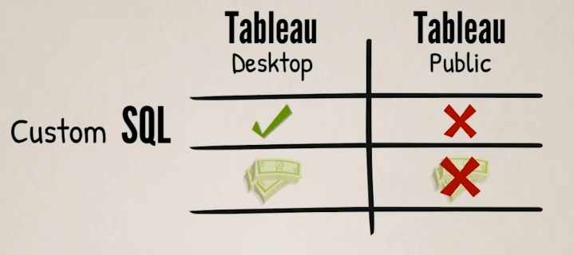
商業數據視覺化專業軟體 Tableau的2個版本
付費版：Tableau Deatop
可以與『python,R,SQL』連線
免費版：Tableau public

Slide 4
免費版Tableau Public的限制
1.免費版限制：
無法直接連線到SQL資料庫

Slide 5
改良：免費版Tableau Public 的限制
1.改善方法：
先在MySQL做資料預處理
然後儲存成csv格式檔案
然後再匯入Tableau Public

Slide 6
Tableau Public 的一些優點
免費
提供豐富的視覺化工具
可將資料視覺化內容分享到 Tableau Public 網站，或嵌入到其他網站或部落格中

Slide 7
Tableau Public 的一些優點
免費
提供豐富的視覺化工具
可將資料視覺化內容分享到 Tableau Public 網站，或嵌入到其他網站或部落格中

Slide 8
如何使用
免費版Tableau Public

Slide 9
Tableau Public是雲端軟體，不需安裝

Slide 10
如何使用 免費版Tableau Public
1.到Tableau Public的官方網站，並且點擊右上角的Download按鈕。
2.填寫一個表單，提供您的姓名、電子郵件和其他資訊，並且同意Tableau Public的使用條款和隱私政策。
3.選擇適合您的作業系統的下載版本，例如Windows或Mac OS X。
4.等待下載完成，並且安裝Tableau Public到您的電腦上。
安裝過程中，您可能需要創建一個Tableau Public帳戶，或者使用您已有的帳戶登入。

Slide 11
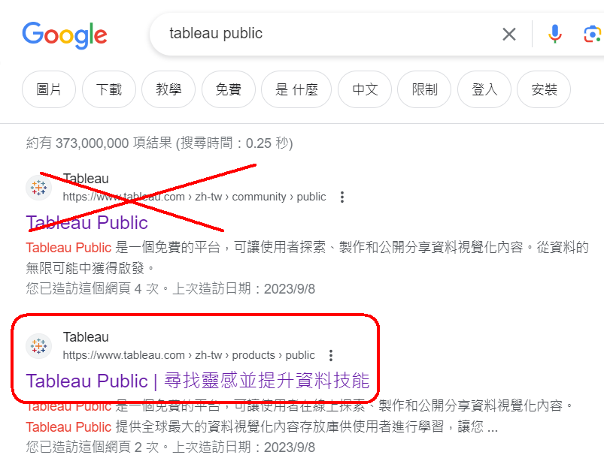
如何使用 免費版Tableau Public
Chrome輸入： Tableau Public
選第2個

Slide 12
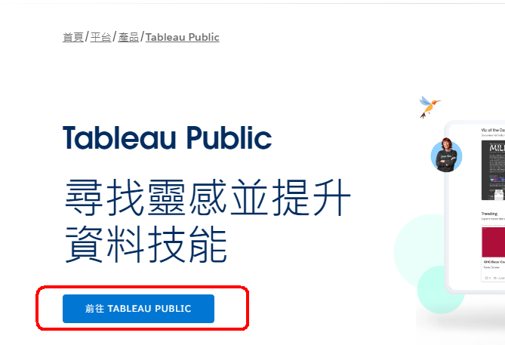
前往tableau public

Slide 13
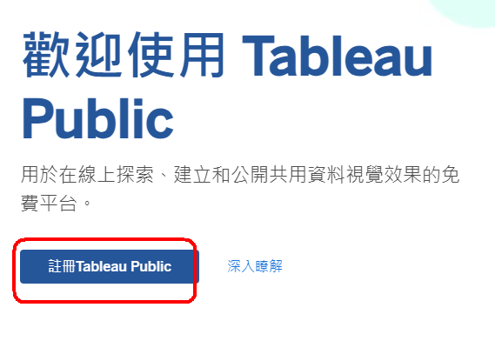
註冊 tableau public

Slide 14
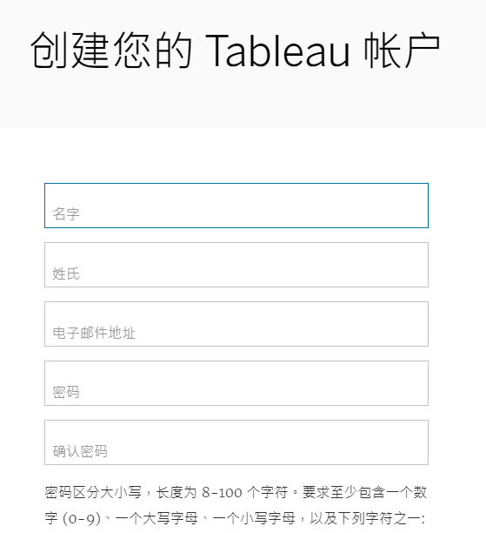
要先註冊資料
密碼區分大小寫，
長度為 8-100 個字元。
要求至少包含1個數字 (0-9)、
一個大寫字母、
一個小寫字母，
以及下列字元之一:
! " \ # $ % & ' ( ) * +
, - . / : ; < = >
? @ [ ] ^ _ ` { | }

Slide 15
要email驗證
感谢您注册。 您将收到一封电子邮件，其中包含用于确认此注册的链接。 您必须按照电子邮件中的说明操作，才能激活您的 Tableau 帐户。

Slide 16

完成登入

Slide 17
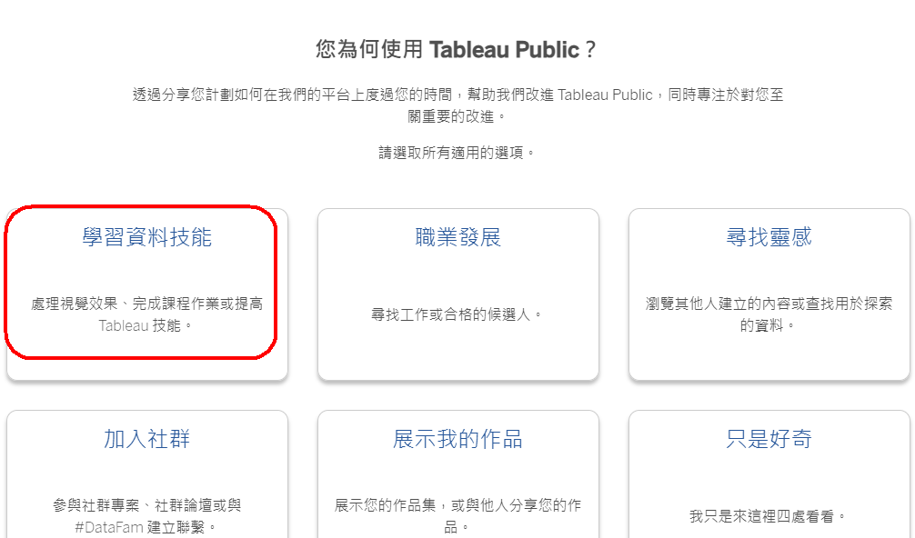
選擇

Slide 18
在Workbench
安裝資料庫employees_mod

Slide 19
在Workbench 安裝資料庫employees_mod
下載：資料庫employees_mod ：
https://acupun.site/lecture/sql/example/sql/employees_mod.sql
下載：員工資料表的關聯圖：
https://acupun.site/lecture/sql/example/sql/employees_mod_db.pdf

Slide 20
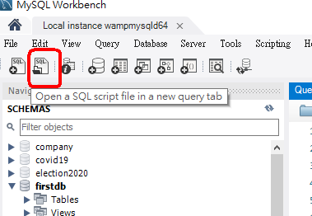
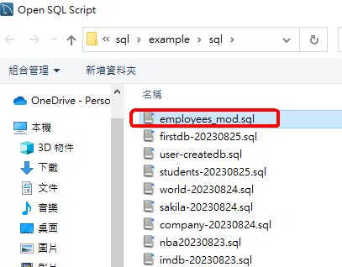
新增資料庫，執行SQL語法 有2種方法
方法1：Open a SQL script

Slide 21
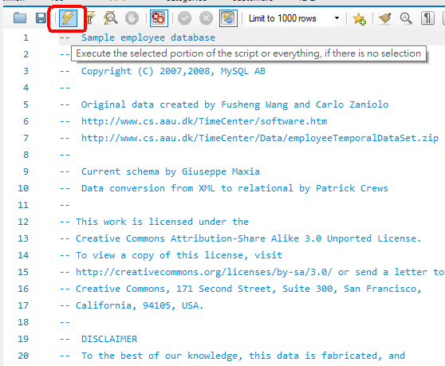
新增資料庫，執行SQL語法 有2種方法
方法1：全部執行

Slide 22
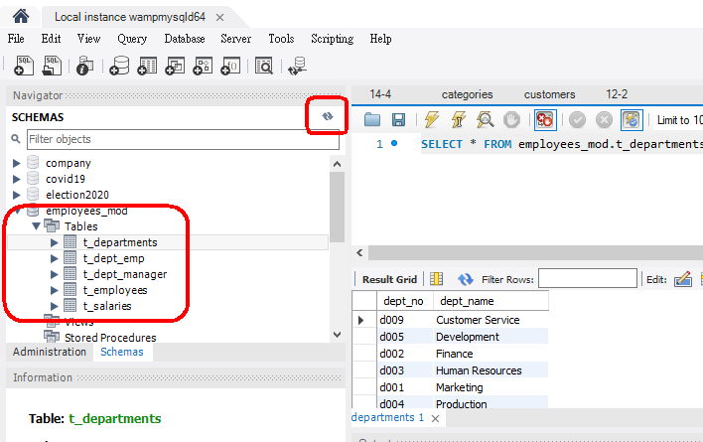
結果：新增資料庫

Slide 23
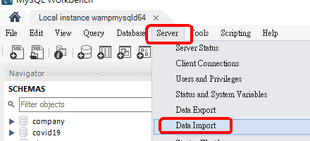
新增資料庫，執行SQL語法 有2種方法
方法2：
(1).先新增資料庫：
create database employees_mod;
(2).再import

Slide 24
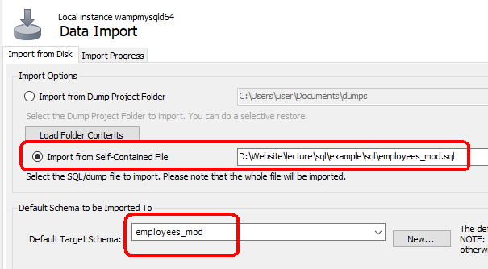
新增資料庫，執行SQL語法 有2種方法
方法2：
(1).指定sql名稱，
指定放置目錄:employee_mod

Slide 25
用SQL語法，提取出『當年新進，性別，人數』3個欄位

Slide 26
用SQL語法，提取出『當年新進，性別，人數』3個欄位
SELECT YEAR(t_dept_emp.from_date) as 當年, t_employees.gender as 性別, sum(t_employees.gender) as 人數 FROM t_employees, t_dept_emp WHERE t_employees.emp_no = t_dept_emp.emp_no GROUP BY 當年, t_employees.gender HAVING 當年>=1990 ORDER BY 當年 ASC;

Slide 27
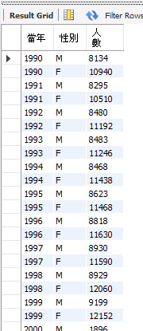
用SQL語法，提取出『當年新進，性別，人數』3個欄位

Slide 28
把3個欄位輸出成
csv檔案

Slide 29
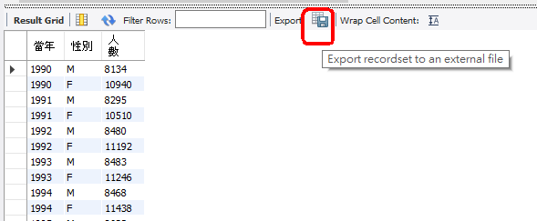
把3個欄位輸出成15-2.csv檔案

Slide 30
打開tableau
匯入15-2.csv

Slide 31
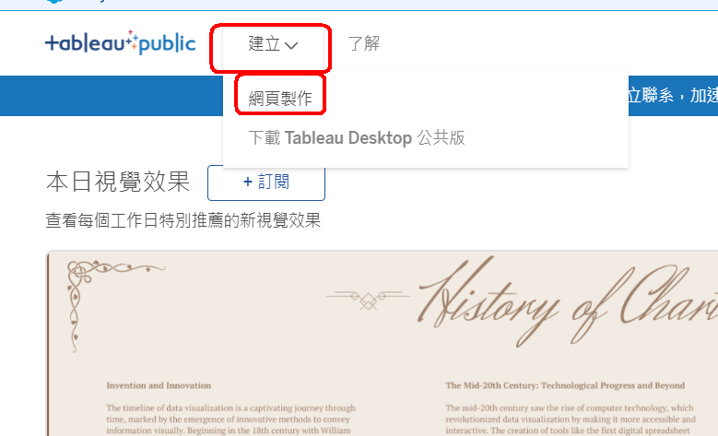
新增一個new新的tableau專案
用網頁方式來編輯(雲端)

Slide 32
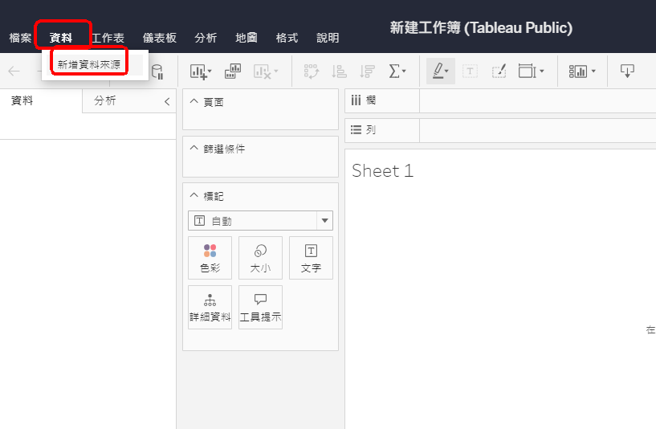
新增一個new新的tableau專案
資料：新增資料來源

Slide 33
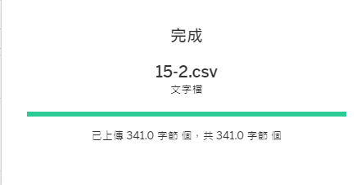
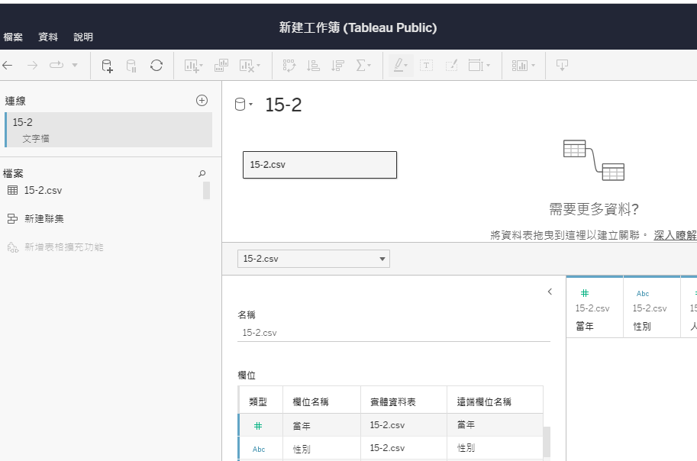
新增一個new新的tableau專案
拖曵15-2.csv

Slide 34
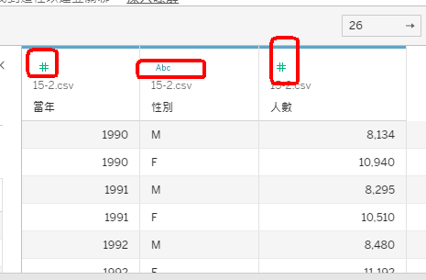
看欄位的格式
數值格式，文字格式

Slide 35
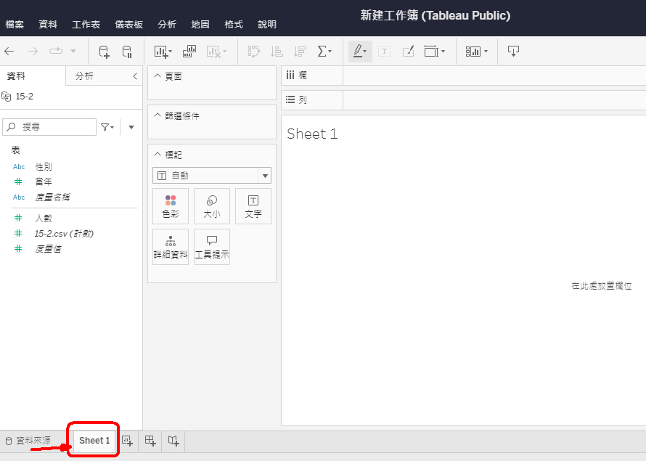
從設定資料來源tab 切換到sheet1 tab

Slide 36
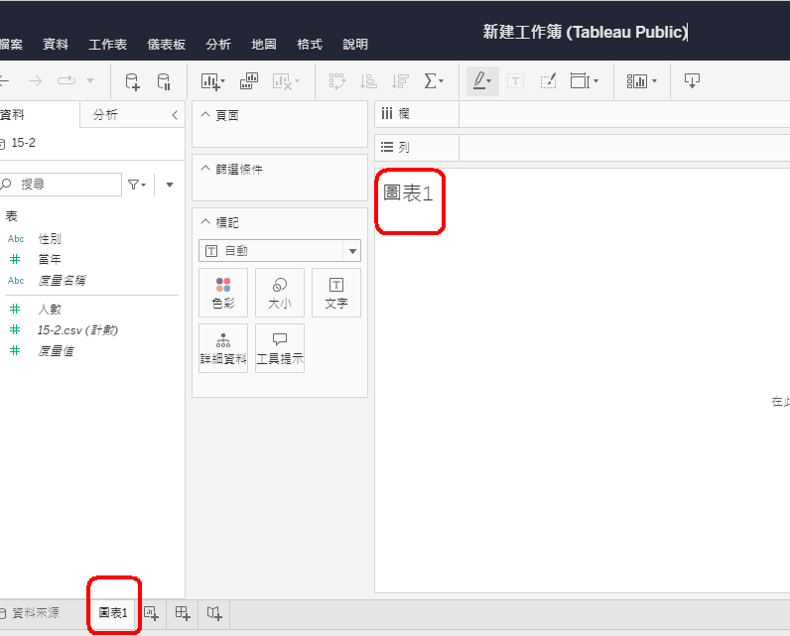
修改sheet1→圖表1

Slide 37
設定tableau圖表

Slide 38
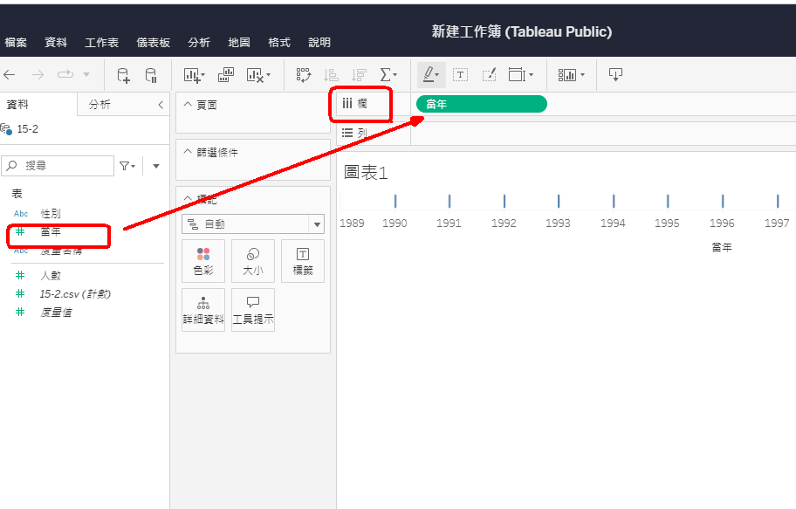
把『當年』拖曵到column column 就是 x,水平軸

Slide 39
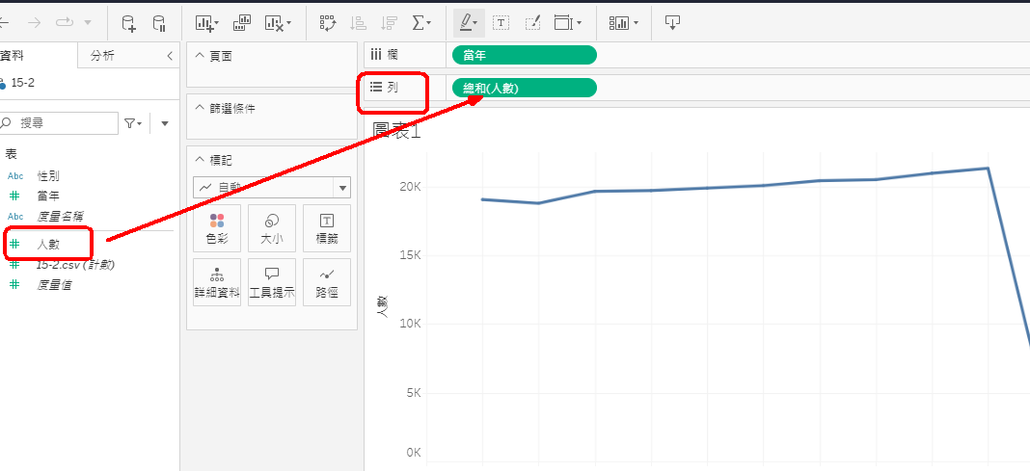
把『人數』拖曵到row row 就是 y, 縱軸

Slide 40
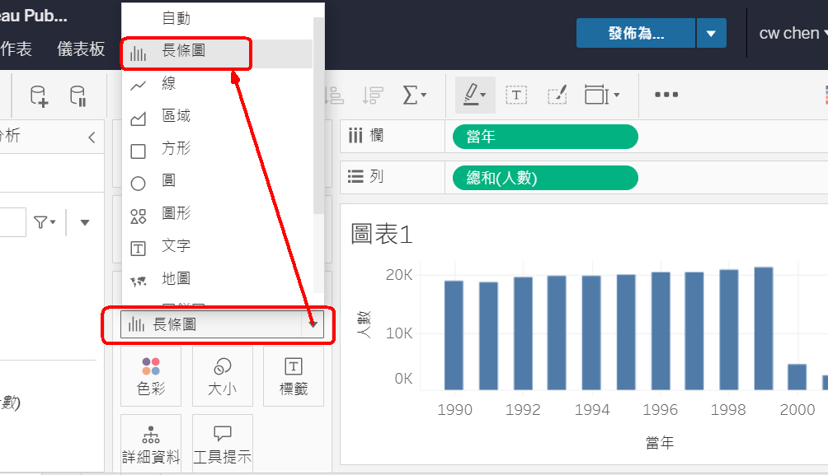
改成『長條圖』

Slide 41
每條長條圖
用性別特徵來分割

Slide 42
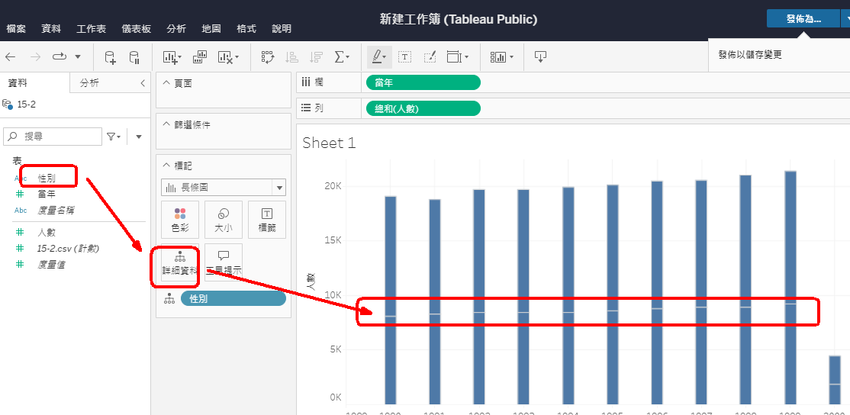
每條長條圖用性別特徵來分割 拖曵【性別】→詳細資料
詳細資料：就是每一條bar長條圖

Slide 43
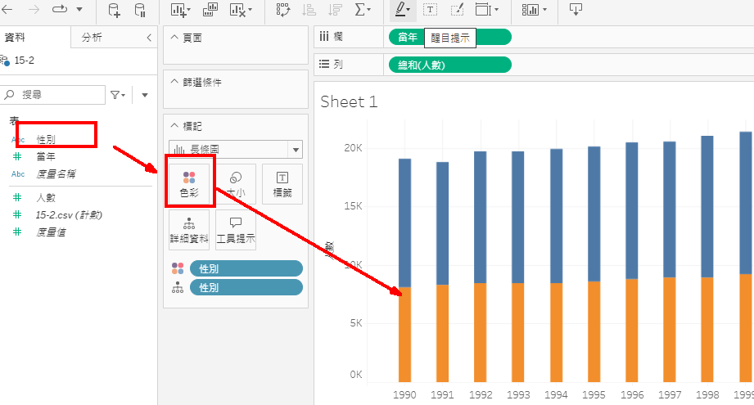
設定每條長條圖根據不同性別顯示不同顏色
方法1：拖曵性別→顏色

Slide 44
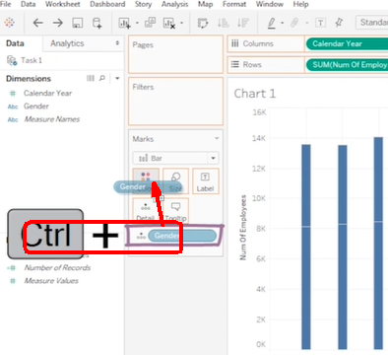
方法1：Ctrl+拖曵性別→顏色

Slide 45
設定每條長條圖顏色
藍色：男生
紅色：女生

Slide 46
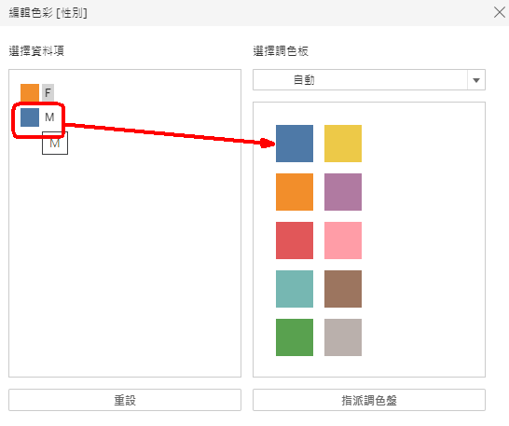
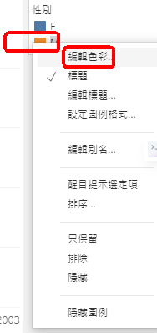
設定每條長條圖顏色， 藍色：男生，紅色：女生
最右側
滑鼠右鍵
編輯顏色
點按[M]，選擇調色盤

Slide 47
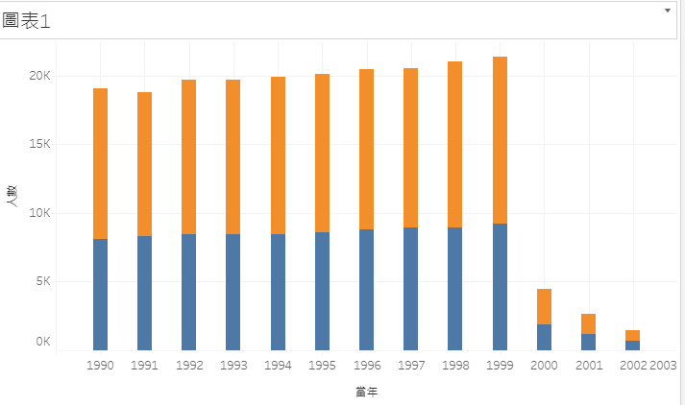
設定每條長條圖顏色， 藍色：男生，紅色：女生

Slide 48
調整長條圖
Bar的寬度

Slide 49
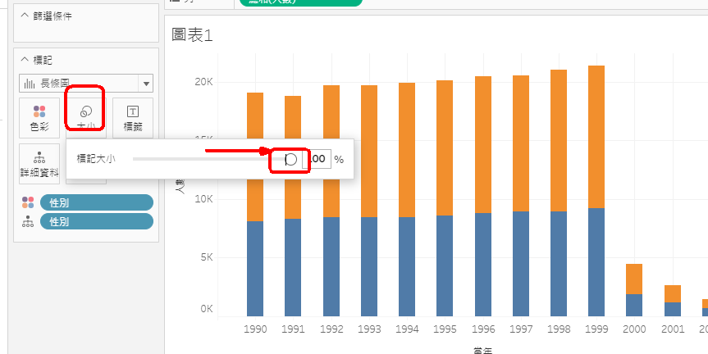
調整長條圖Bar的寬度
點按『大小size』，拖曵拉bar

Slide 50
先儲存檔案
否則過了幾分鐘斷線檔案消失

Slide 51
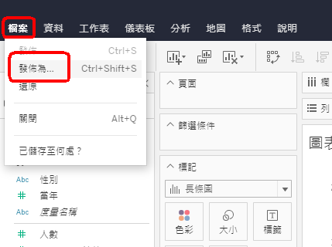
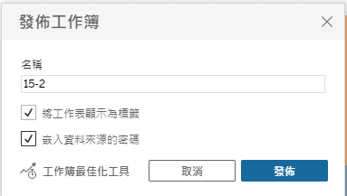
儲存檔案
檔案→發布為
名稱→15-2

Slide 52
在長條圖上加上數字

Slide 53
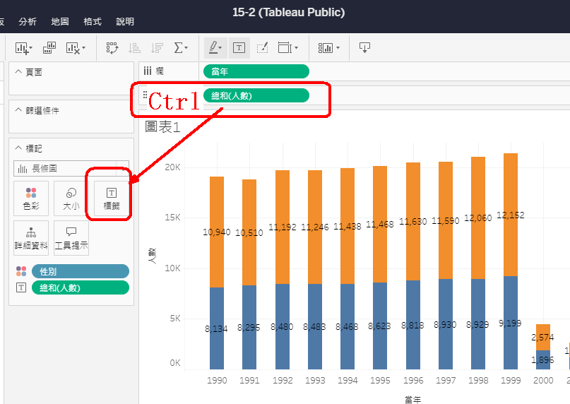
在長條圖上加上數字
Ctrl+列的『人數』→拖曵到『標籤』

Slide 54
前面的視圖只是
每年新聘的員工數量

Slide 55
如何計算每年公司的員工累計數量

Slide 56
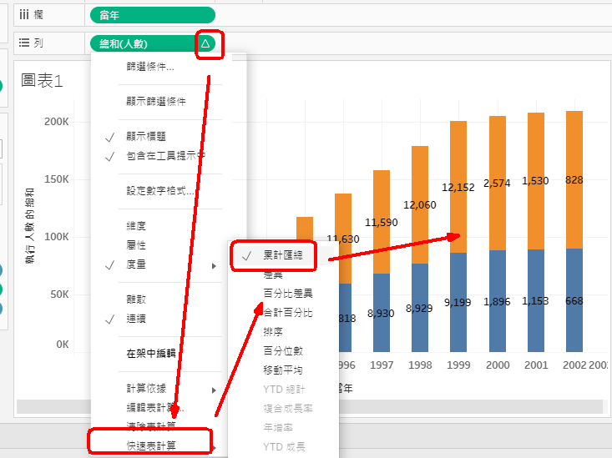
如何計算每年公司的員工累計數量

Slide 57
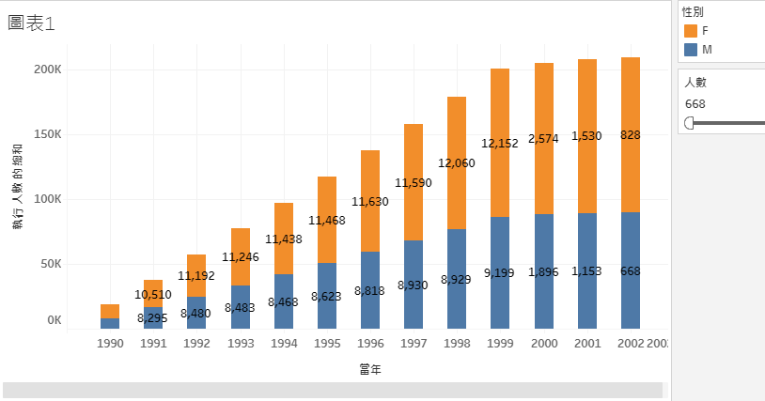
如何計算每年公司的員工累計數量

Slide 58
如何糾錯員工累計數

Slide 59
員工累計數量，沒有被累計

Slide 60
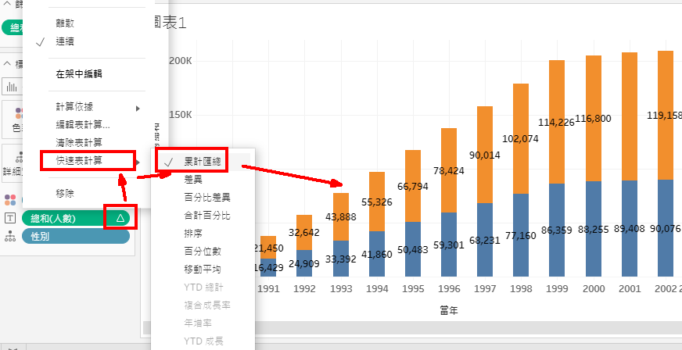
如何糾錯員工累計數

Slide 61
不要顯示員工累計數
而是顯示百分比

Slide 62
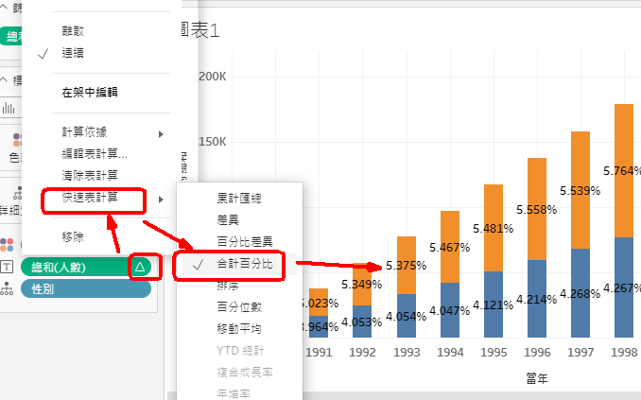
不要顯示員工累計數 而是顯示百分比

Slide 63
但是百分比的值不是我們要的
目前：男生人數/全部圖表人數
應該是：當年男生人數/當年總人數

Slide 64
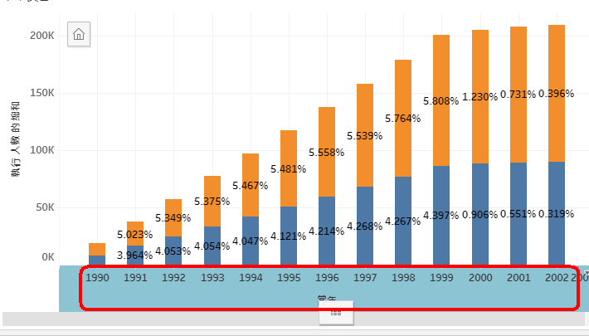
改成：當年男生人數/當年總人數
先：double click水平軸

Slide 65
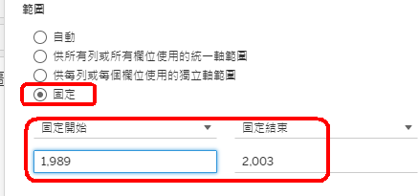
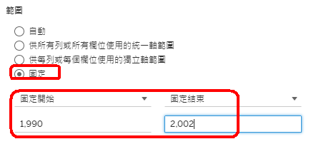
改成：當年男生人數/當年總人數
改成
1990～2002

Slide 66
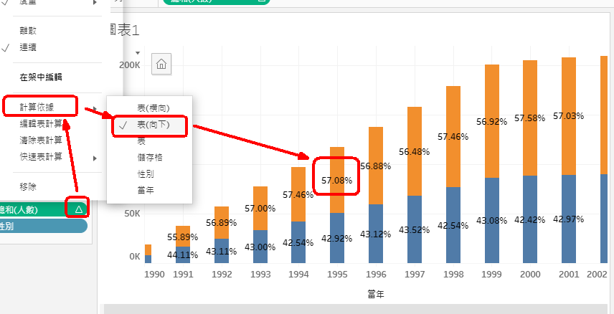
改成：當年男生人數/當年總人數
計算依據→table down(向下)
table down(向下)表示：該柱狀圖的值

Slide 67
設定顯示百分比的
小數點位數為0

Slide 68
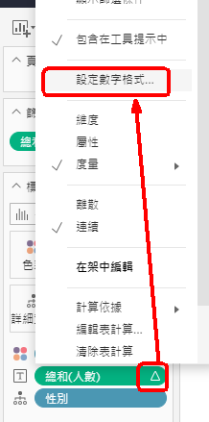
設定顯示百分比的小數點位數為0
設定數字格式

Slide 69
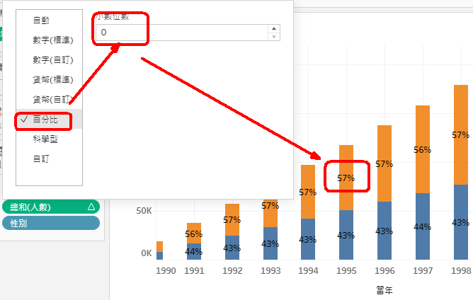
設定顯示百分比的小數點位數為0

Slide 70
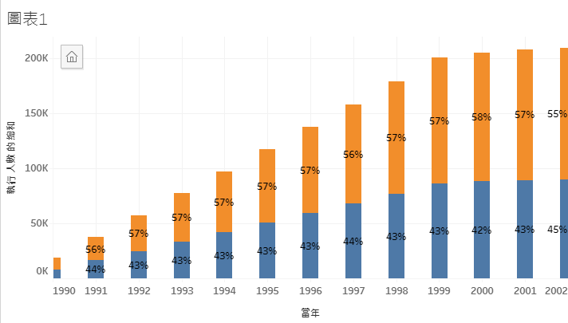
成果圖

Slide 71
視覺化後的商業智能

Slide 72
1990年公司不到2萬人 2002年增加到20萬人

Slide 73
但每年公司的男女比例一直保持在57%：43%

Slide 74
商業智能 Business Intelligence, BI
結合『SQL + Tableau』
能夠洞察到很多商業行為背後的訊息
能夠提取到很多的商業智能
Business Intelligence, BI

